Slide 1
CVPR 2022

Slide 2
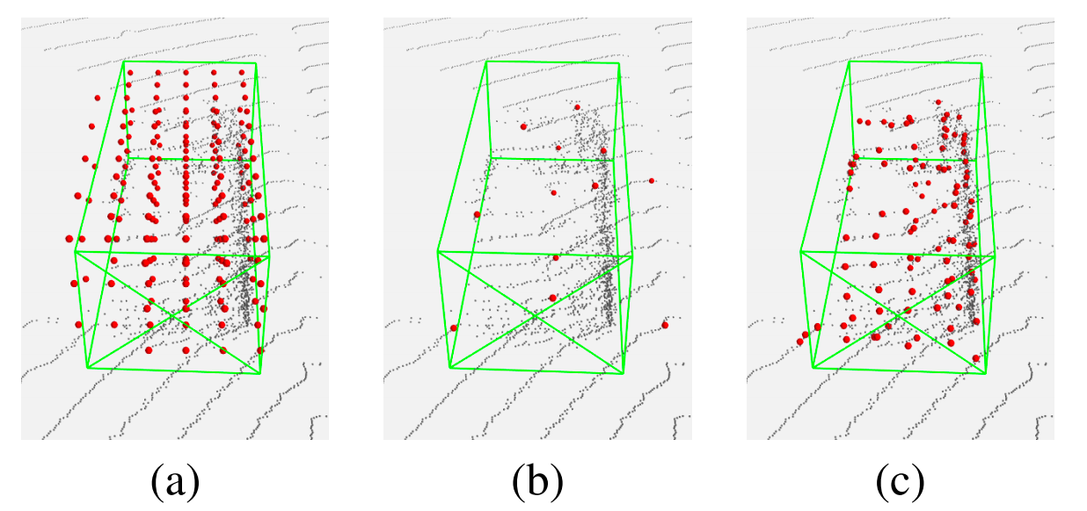
Motivation
点云的特点：近处的点云比较密集，远处的点云比较稀疏
现有的voxel based方法，对于KITTI数据集这样的小场景，比point based方法精度提升很大，但是对于Waymo这样的大场景数据集，voxel划分的很大，在行人非机动车两类上精度比较低，每个voxel内点的数量相差较大，对于远处的物体，误报很多
二阶段方法，例如PVRCNN，使用FPS进行最远点采样，将点的特征加入到voxel的特征上，但是时间开销比较大，限制了采样点的个数
重心的位置
一定范围内点的数量
核密度估计生成的连续密度图

Slide 3
Framework

Slide 4
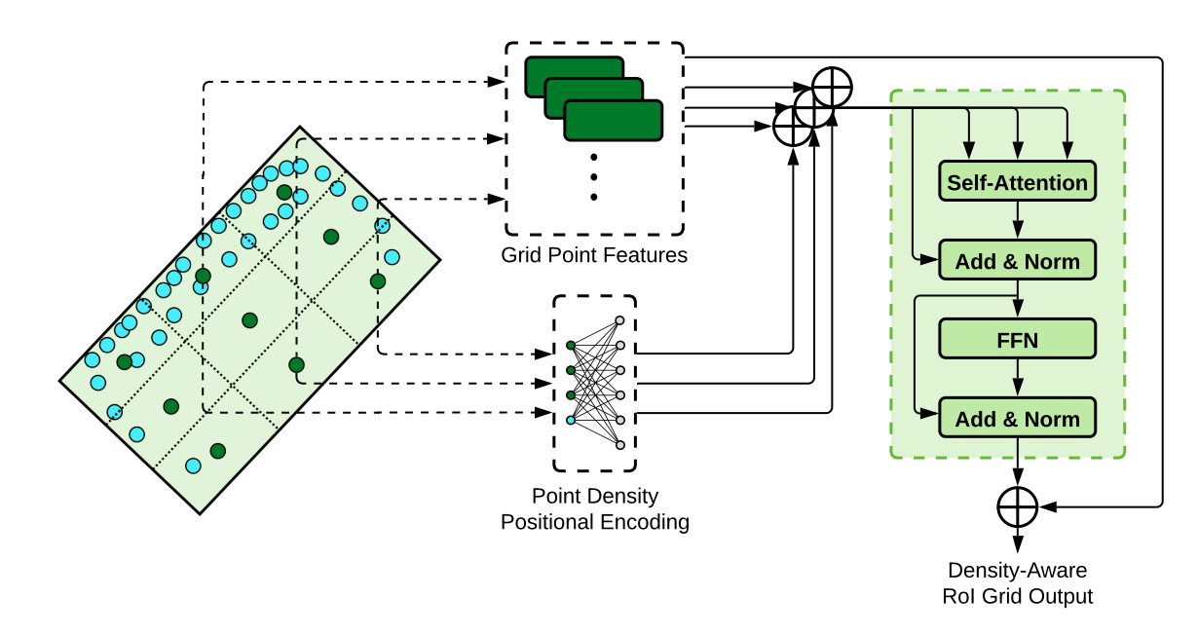
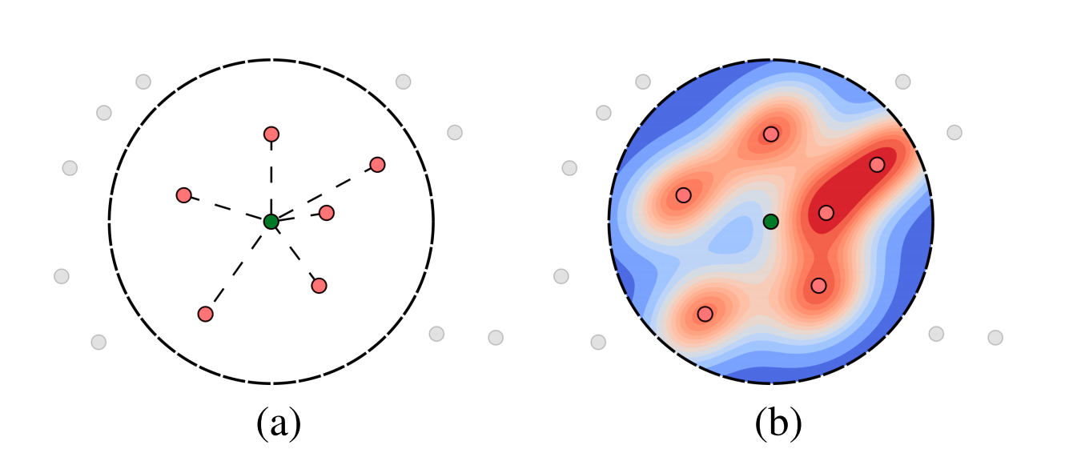
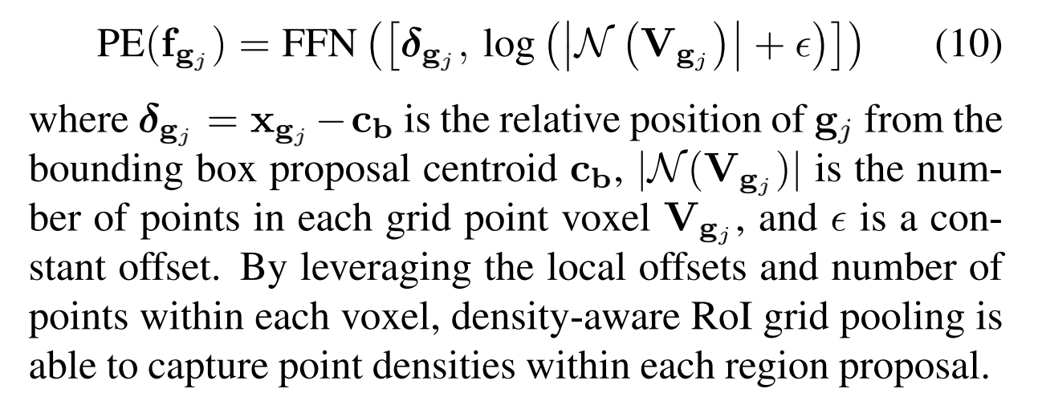
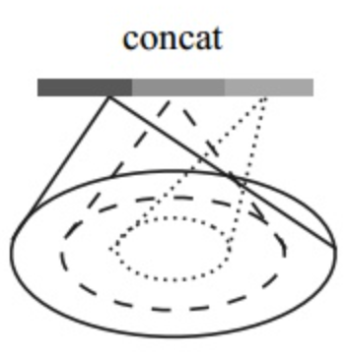
Density-aware RoI Grid Pooling
将重心点的位置和密度图作为特征
用重心点的位置和grid voxel内点的数量计算位置编码
a PointNet multi-scale
grouping (MSG) module

Slide 5
Density Confidence Prediction
在对框进行refine，得到最后的预测框后，将预测框的重心和预测框内点的数量作为特征，计算confidence

Slide 6
Result
PDV outperforms all state-of-the-art methods on the Waymo Open Dataset

Slide 7
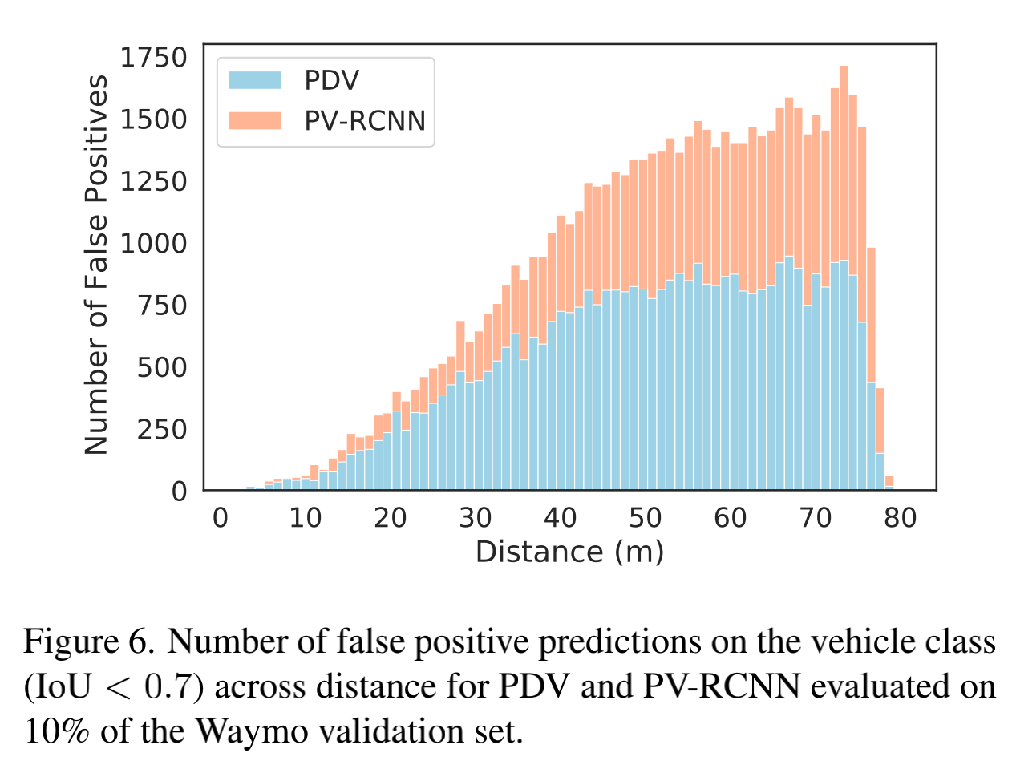
Result

